Slide 1


ca-7. データ転送命令と
アドレッシングモード
（コンピュータ・アーキテクチャ演習）
URL: https://www.kkaneko.jp/cc/ca/index.html
金子邦彦

Slide 2
アウトライン
7-1 データ転送命令
7-2 アドレッシングモード
7-3 配列
7-4 C/C++ の配列は，メモリにどのように格納されているか

Slide 3
7-1 データ転送命令

Slide 4
命令セット
種類 | 命令 | 意味
データ転送と実効アドレス | MOV | データ転送 ※ ロード，ストア，プッシュ，ポップ
 | LEA | 実効アドレスのロード
算術演算 | ADD | 加算
 | SUB | 減算
 | IMUL | 乗算
 | IDIV | 除算
 | SAR, SAL | 算術シフト
論理演算 | AND | 論理積
 | OR | 論理和
 | SHR, SHL | 論理シフト
比較 | CMP | 比較
 | TEST | AND による比較
ジャンプ（分岐） | JMP | 無条件ジャンプ（無条件分岐）
 | J?? | 条件ジャンプ（条件分岐）
サブルーチン | CALL | サブルーチン呼び出し（サブルーチンコール）
 | RET | サブルーチンからの復帰

Slide 5
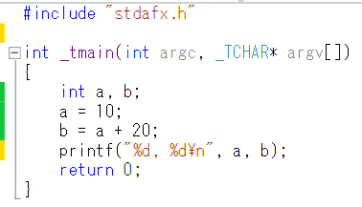

プログラムの例

Slide 6
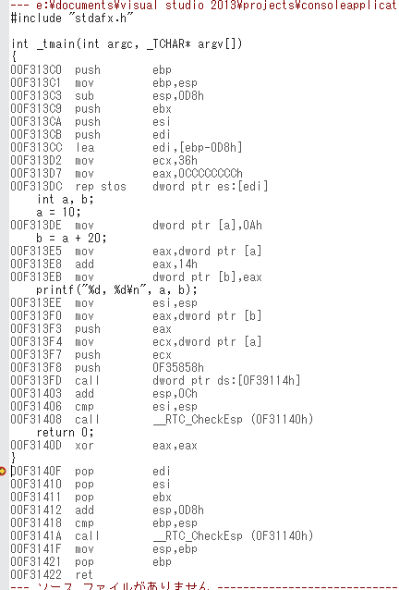
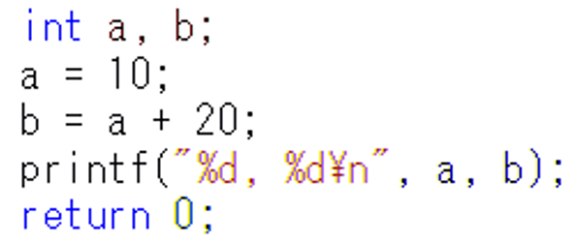
C++ 言語とアセンブリ言語
Visual C++ の
プログラム
アセンブリ言語
命令
オペランド

Slide 7
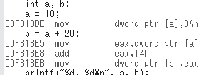
データ転送命令とは
「データ転送」せよの命令
・メモリからデータを読み出して，レジスタに書き込み
・レジスタからデータを読み出して，メモリに書き込み
・レジスタからデータを読み出して，別のレジスタに書き込み
など
メモリからレジスタ eax へ
レジスタ eax からメモリへ
データ転送命令
mov 命令 が使用されている
アセンブリ言語のプログラム

Slide 8
7-2 アドレッシングモード

Slide 9
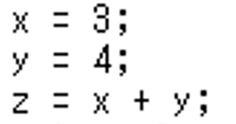
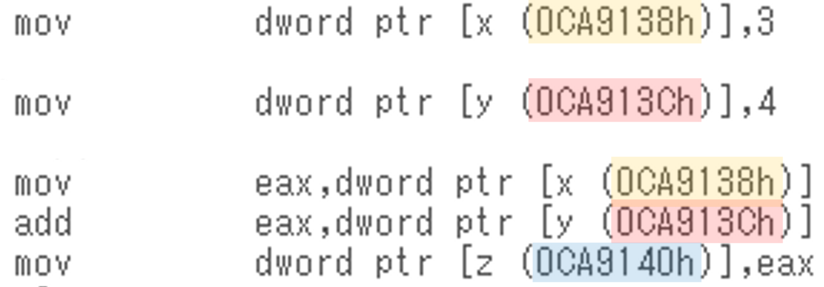
アドレッシングモードのバリエーション
Visual C++ の
プログラム
アセンブリ言語
x のアドレス
ｙ のアドレス
x のアドレス
y のアドレス
z のアドレス
メモリへの書き込み，
メモリからの読み出し
を行う
アドレッシングモード

Slide 10
アドレッシングモードのバリエーション
Visual C++ の
プログラム
アセンブリ言語
変数 x に 3 をセット
変数 ｙ に 4 をセット
値を扱う
アドレッシングモード

Slide 11
アドレッシングモードのバリエーション
Visual C++ の
プログラム
アセンブリ言語
結果を
変数 z に書き込む
レジスタを扱う
アドレッシングモード

Slide 12
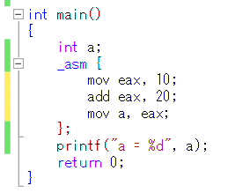
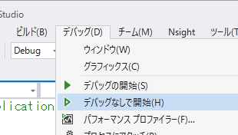

演習
次のプログラムを Visual Studio で実行し，
結果を確認しなさい
①レジスタEAXに値１０をセット
②レジスタEAXに２０を足しこむ
③レジスタEAXの値を，変数aのアドレスに書き込む
「a = 30」
が表示されたら成功

Slide 13
7-3 配列

Slide 14
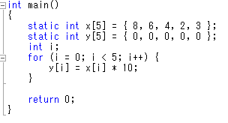
C/C++ での配列と繰り返し
繰り返す処理
i の値は 0, 1, 2, 3, 4
と変化し，全部済んだら終わる

Slide 15
演習
Visual Studio を起動しなさい
Visual Studio で，Win32 コンソールアプリケーション用プロジェクトを新規作成しなさい
プロジェクトの「名前」は何でもよい

Slide 16
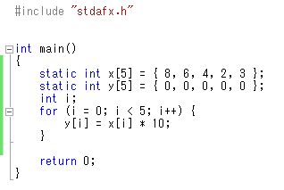
Visual Studioのエディタを使って，ソースファイルを編集しなさい
追加

Slide 17
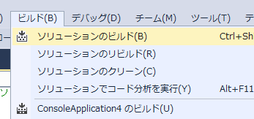
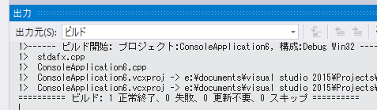
ビルドしなさい．ビルドのあと「１ 正常終了，０ 失敗」の表示を確認しなさい
→ 表示されなければ，プログラムのミスを自分で確認し，修正して，ビルドをやり直す

Slide 18
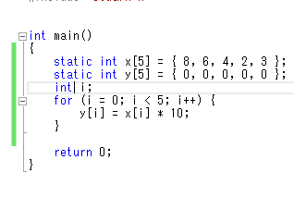
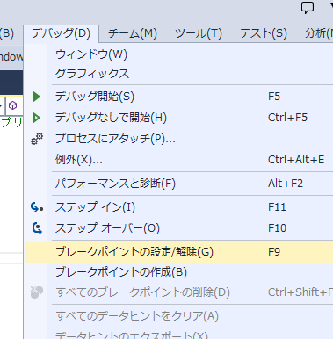
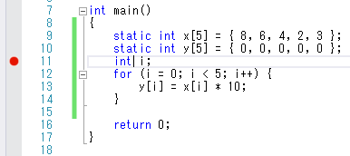
Visual Studioで「int i;」の行に，ブレークポイントを設定しなさい
① 「 int i;」の行をマウスでクリック
② 「デバッグ」→「ブレークポイントの設定/解除」
③ ブレークポイントが設定されるので確認．
赤丸がブレークポイントの印

Slide 19
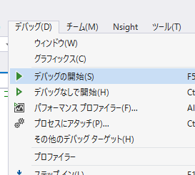
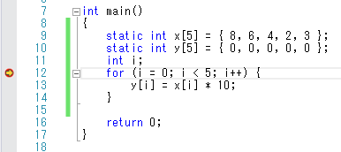
Visual Studioで，デバッガーを起動しなさい．
「int i;」の行で，実行が中断することを確認しなさい
あとで使うので，中断したままにしておくこと
「デバッグ」
→ 「デバッグ開始」
「int i;」の行で実行が
中断している

Slide 20
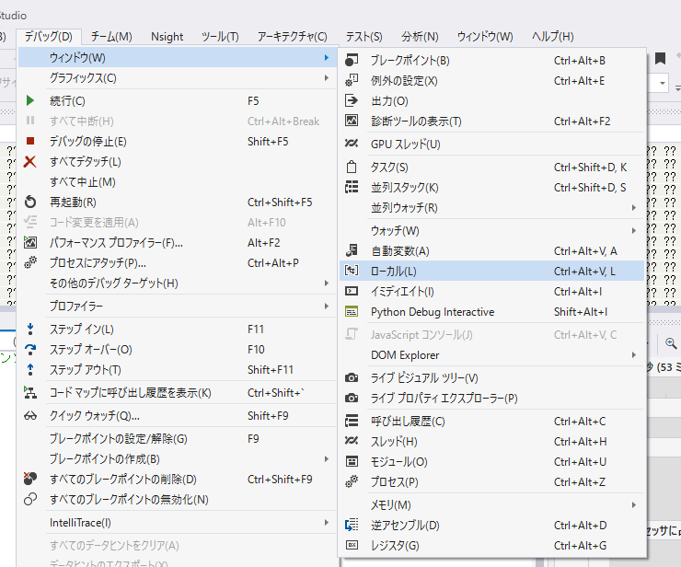
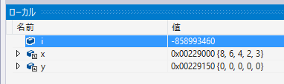
「int i;」の行で，実行が中断した状態で，変数の値を表示させなさい．手順は次の通り．
② 変数名と値の対応表が
表示される
※ 次ページに拡大図
①「デバッグ」
→ 「ウインドウ」
→ 「ローカル」

Slide 22
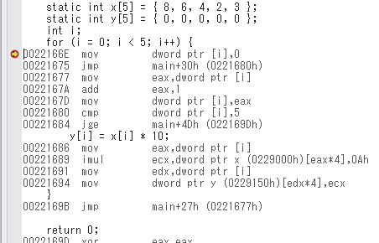
「int i;」の行で，実行が中断した状態で，逆アセンブルを行いなさい．
① 「デバッグ」→ 「ウインドウ」→「逆アセンブル」
② 逆アセンブルの結果が表示される

Slide 23
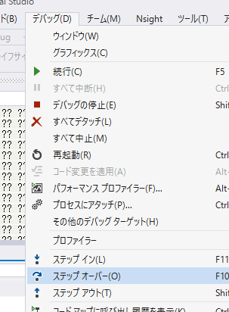






ステップオーバーの操作を１回ずつ行いながら，変数 i, x, y の値の変化を確認しなさい．
「デバッグ」
→ 「ステップオーバー」
（あるいは F10 キー）

Slide 24
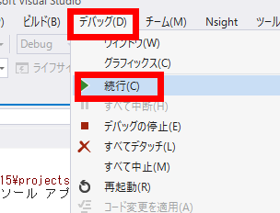
最後に，プログラム実行の再開の操作を行いなさい．これで，デバッガーが終了する．
「デバッグ」
→ 「続行」

Slide 25
7-4 C/C++ の配列は，
メモリにどのように格納されているか

Slide 26

配列
数値
（10進数）
16 進数
80 →
60 →
40 →
20 →
30 →
50 | 00 | 00 | 00
3c | 00 | 00 | 00
28 | 00 | 00 | 00
14 | 00 | 00 | 00
ダンプリストの例
1e | 00 | 00 | 00
リトルエンディアンで，
４バイトの数値にコード化した場合の例

Slide 27
7-4 配列
C 言語や，C++ 言語の配列は，同じ型の要素の並び．
コード化されて，メモリに格納されるとき，
要素が順にメモリに格納される
各要素のサイズは同じ

Slide 28
演習
Visual Studio を起動しなさい
Visual Studio で，Win32 コンソールアプリケーション用プロジェクトを新規作成しなさい
プロジェクトの「名前」は何でもよい

Slide 29
先ほどのプログラムをそのまま使う

Slide 30
ビルドしなさい．ビルドのあと「１ 正常終了，０ 失敗」の表示を確認しなさい
→ 表示されなければ，プログラムのミスを自分で確認し，修正して，ビルドをやり直す

Slide 31
Visual Studioで「int i;」の行に，ブレークポイントを設定していること
① 「 int i;」の行をマウスでクリック
③ ブレークポイントが設定されるので確認．
赤丸がブレークポイントの印
② 「デバッグ」→「ブレークポイントの設定/解除」

Slide 32
Visual Studioで，デバッガーを起動しなさい．
「int i;」の行で，実行が中断することを確認しなさい
あとで使うので，中断したままにしておくこと
「デバッグ」
→ 「デバッグ開始」
「int i;」の行で実行が
中断している

Slide 33
「int i;」の行で，実行が中断した状態で，変数の値を表示させなさい．手順は次の通り．
② 変数名と値の対応表が
表示される
①「デバッグ」
→ 「ウインドウ」
→ 「ローカル」
※ 次ページに拡大図

Slide 34
「int i;」の行で，実行が中断した状態で，逆アセンブルを行いなさい．
① 「デバッグ」→ 「ウインドウ」→「逆アセンブル」
② 逆アセンブルの結果が表示される

Slide 35

ローカルウインドウで配列 y の先頭アドレスを調べなさい
「0x」が付いているのは16進数
y の先頭アドレスは，起動のたびに変化する可能性がある．注意！

Slide 36
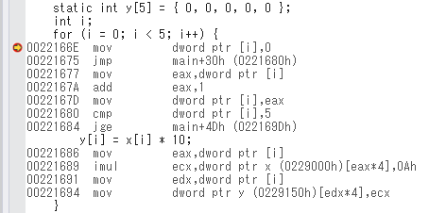
プログラムの中で配列 y の先頭アドレスがあることを確認しなさい
「h」が付いているのは16進数

Slide 37
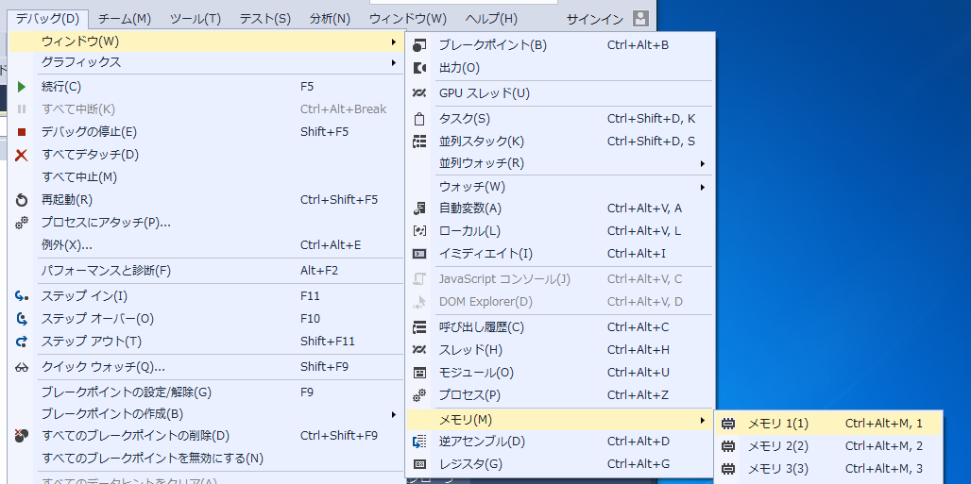
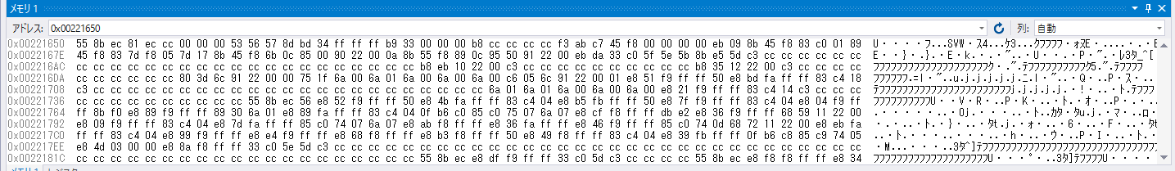
ダンプリストを表示させなさい．
② メモリの中身がダンプリスト形式で表示される
①「デバッグ」
→ 「ウインドウ」
→ 「メモリ」→「メモリ１」

Slide 38
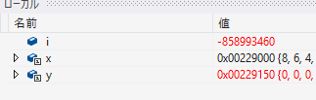
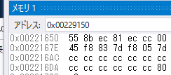
配列 y の先頭アドレスを，
メモリウインドウの「アドレス」のところに
書き写して，Enter キーを押す
「0x00229150」のように
頭に 0x を付ける
① 配列 y の先頭アドレス

Slide 39

メモリウインドウに，配列 y の中身が表示されるので確認する
00 が並んでいる

Slide 40
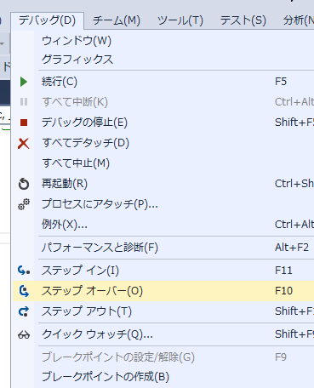




ステップオーバーの操作を行いながら，メモリの中身の変化を確認しなさい．
「デバッグ」
→ 「ステップオーバー」
（あるいは F10 キー）

Slide 41
10 進数にすると，80, 60, 40, 20, 30 である
16進数
50
3c
28
14
1e
10進数
80
60
40
20
30

Slide 42
最後に，プログラム実行の再開の操作を行いなさい．これで，デバッガーが終了する．
「デバッグ」
→ 「続行」

Slide 43
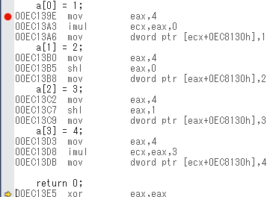
配列の要素に値を格納するプログラム
アセンブリ言語
レジスタ EAXに値 4 をセットせよ
EAX
4
レジスタ EAXの値 を3倍した値をECXにセットせよ
ECX
12
レジスタ ECXの値 と 0EC8130h を足したアドレスに４を書き込め！
0EC8130h は
配列 a の先頭アドレス

Slide 44
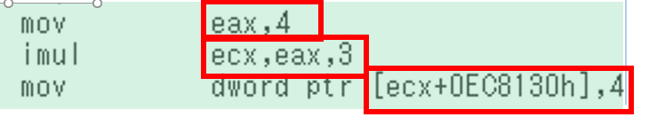
配列の要素に値を格納するプログラム
Visual C++ では： a[3] = 4
③ ECXの値と, 配列 a の先頭アドレスを足したアドレスに 4 を書き込む
EAX
３倍
ECX
4
１２
メモリへの書き込み
① EAX に 4をセット
② ３倍した値を
ECXにセット
１つの要素が４バイト
３番目の要素は１２バイト先にある

Slide 45
種々のアドレッシングモード
b = a + 200; | mov eax,dword ptr ds:[00348130h] add eax,0c8h | 0c8h
b = a + x; | mov eax,dword ptr ds:[00258130h] add eax,dword ptr ds:[258138h] | 変数 x のアドレス
b = a + y[5]; | mov eax,4 imul ecx,eax,5 mov edx,dword ptr ds:[1198130h] add edx,dword ptr ds:[ecx+1198138h] | y[5]があるアドレス
b = a + y[i]; | mov eax,dword ptr ds:[00048160h] mov ecx,dword ptr ds:[48130h] add ecx,dword ptr ds:[eax*4+48138h] | y[i]があるアドレス

